Slide 1
BİLGİ VE BELGE MERKEZLERİ YÖNETİMİ
5. HAFTA
Yönetim Düşünce Okulları ve Kuramları Analizi:
Modern Yönetim Okulları (1960-1980)
GÜLER DEMİR
Kastamonu Üniversitesi
İnsan ve Toplum Bilimleri Fakültesi
Bilgi ve Belge Yönetimi Bölümü
gulerdemir@kastamonu.edu.tr

Slide 2
KAPSAM
Giriş
Yönetim Yaklaşımları
Modern Yönetim Yaklaşımları: Temel İlkeler ve Kuramlar
Sistemler Kuramı ve Temel Kavramlar
Ludwig von Bertalanffy ve Sistemler Kuramına Katkıları
Açık ve Kapalı Sistemler: Organizasyonların Çevre ile Etkileşimi
Katkılarıyla Katz ve Kahn’ın Açık Sistemler Kuramı
Durumsallık Kuramı ve Yönetimde Esneklik
Güncel Yönetim Uygulamaları ve Kuramsal Entegrasyonlar
Sonuç ve Değerlendirme
Kaynakça

Slide 3
GİRİŞ
Bu dersin temel amacı, yönetim düşüncesinin tarihsel gelişimini ve farklı yönetim yaklaşımlarının temel ilkelerini kavramsal ve kuramsal açıdan irdelemektir.
Yönetim alanındaki bilgi birikimi, zaman içerisinde yaşanan ekonomik, teknolojik ve toplumsal değişimlerin etkisiyle sistematik duruma gelmiş ve 19. yüzyıl sonlarından itibaren kuramlar şeklinde yapılandırılmıştır. Bu kuramlar, yönetim süreçlerini daha etkin ve verimli kılmak amacıyla ortaya konmuş olup, klasik, neo-klasik, modern ve post-modern yaklaşımlar olarak sınıflandırılmıştır.
Bu derste, modern yönetim yaklaşımlarına odaklanılarak, bu yaklaşımların organizasyonların karmaşık ve dinamik yapısına uygun olarak geliştirilmiş temel ilkeleri ve kuramları incelenmektedir. Bu bağlamda, Sistemler Kuramı ve Durumsallık Kuramı gibi temel kuramlar aracılığıyla, organizasyonların çevresel etkileşimleri, içsel yapıları ve adaptasyon süreçleri ayrıntılı bir biçimde ele alınmaktadır. Bu süreçte, yönetim anlayışlarının gelişimi ve günümüz uygulamalarına yansıması açısından, yönetim bilimindeki yeni yaklaşımların temel kavramları ve kuramsal katkıları vurgulanmaktadır.
Dersin temel amacı, öğrencilerin yönetim kuramlarının tarihsel gelişimini kavrayarak, güncel yönetim uygulamalarında bu kuramların nasıl kullanılabileceğine ilişkin kapsamlı bir perspektif kazanmalarını sağlamaktır.

Slide 4
Yönetim Yaklaşımları
Tarih boyunca yaşanan gelişmeler sonucunda yönetim düşünce sisteminde oluşan bilgi birikimi, 19. yy sonlarına doğru kuramlar olarak sistemleştirilmeye başlanmıştır.
Böylece bilimsel çabalar modern yönetim dönemini başlatmıştır.
Modern yönetim döneminde ortaya atılan farklı kuramlar temel aldıkları çıkış noktaları, amaçları, vurguları, kapsamları gibi ortak paydaları esas alınarak yönetim yaklaşımları olarak sınıflandırılabilmektedir.
Daha önceki derslerde gördüğümüz gibi; yaygın kabul gören yönetim yaklaşımları aşağıdaki gibidir (Seçtim ve Erkul, 2020, s. 19):
  Klasik yönetim yaklaşımları (1880-1930)
  Neo-klasik yönetim yaklaşımları (1930-1960)
  Modern yönetim yaklaşımları (1960-1980)
  Post-modern yönetim yaklaşımları (1980- )

Slide 5
Modern Yönetim Yaklaşımları
Modern yönetim yaklaşımları hem klasik hem de neo-klasik yönetim yaklaşımlarına farklı bir bakış açısıyla yaklaşmış; diğer yönetim yaklaşımlarının yetersiz kaldığı iddiasıyla yeni kuramlar sunmuştur (Seçtim ve Erkul, 2020, s. 29).
Geleneksel yönetim anlayışlarından farklı olarak, organizasyonların karmaşık ve dinamik yapısını dikkate alan, insan odaklı ve esnek yaklaşımları benimser.
Bu yaklaşımları temellendiren kuramlar arasında en önde gelenleri;
  «Sistemler Kuramı» (Systems Theory) ve
  «Durumsallık Kuramı»dır (Contingency Theory).
Sistemler Kuramı: Organizasyonları, birbirine bağlı ve etkileşim durumunda olan karmaşık sistemler olarak görür. Başarı, parçaların bağımsızlığı değil, bu parçaların uyum içinde çalışmasıyla olasıdır.
Durumsallık Kuramı: Yönetim uygulamalarının, iç ve dış çevresel faktörlere göre uyarlanması gerektiğini savunur. Tek bir yönetim tarzı, her ortamda etkili olamaz (Miftari, 2024, s. 100).

Slide 6
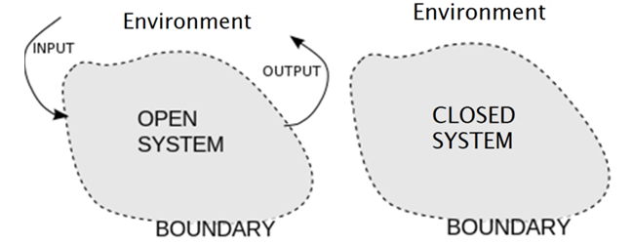
Modern Yönetim Yaklaşımları: Sistemler Kuramı
«Sistem»in evrensel olarak kabul görmüş bir tanımı yoktur, ancak genel olarak sistemler, birbirine bağlı en az iki öge olarak görülür. Genel kabul görmüş bir tanım, aşağıdaki özelliklere sahip iki veya daha fazla birbiriyle ilişkili ögeden oluşan bir kümedir:
  Her ögenin bütünün işleyişi üzerinde bir etkisi vardır.
  Her öge, sistemdeki en az bir diğer ögeden etkilenir.
  Uygun tüm öge alt grupları da ilk iki özelliğe sahiptir (ScottL, 2015).
(ScottL, 2015).

Slide 7
Modern Yönetim Yaklaşımları: Sistemler Kuramı
Sistemler Kuramı, organizasyonları ve doğayı karmaşık, etkileşim durumunda ve dinamik sistemler olarak ele alan bir yaklaşımdır.
Bu kuram, geleneksel mekanik ve kapalı sistem modellerinin ötesine geçerek, organizasyonların çevresiyle sürekli bilgi, enerji ve materyal alışverişi yapan açık sistemler olduğunu savunur.
Ana hatlarıyla Sistemler Kuramı ve temel kavramları aşağıdaki gibidir (Bilgin, 2022):
Temel Felsefe ve Yaklaşım:
  Sistemler Kuramı, her varlığın ve olayın birbirleriyle ilişkili ve bağlı olduğunu, bütünün, parçaların toplamından daha fazla ve farklı olduğunu öne sürer.
  Bu yaklaşım, doğrudan veya dolaylı tüm ögelerin birbirleriyle etkileşim durumunda olduğu bütünsel bir bakış açısı getirir.
  Ludwig von Bertalanffy’nin öncülüğünde gelişmiştir; tüm disiplinlerde ortak bir yapı olduğunu kabul eder.

Slide 8
Bertalanffy'nin Modern Yönetim Kuramına Katkıları
Ludwig von Bertalanffy Kimdir?
  Ludwig von Bertalanffy (1901- 1972), 20. yüzyılın önemli bilim insanlarındandır; Avusturyalı bir biyologdur. En çok "Genel Sistem Kuramı" veya "Genel Sistemoloji" adlı çalışmasıyla tanınır.
  Bu kuramı, farklı alanlarda (biyoloji, mühendislik, sosyoloji, yönetim gibi) sistemleri anlamak ve açıklamak için kullanılabilir.
  Bertalanffy, canlılar, makineler ve organizasyonlar gibi birçok farklı sistemin ortak kurallara sahip olduğunu ve bunların nasıl çalıştığını anlamamıza yardımcı olduğunu söylemiştir. Bu sayede, sistemleri daha iyi yönetebilir ve geliştirebiliriz.
Önemli Özelliği:
  Sistemleri parçalar gibi değil, bütün olarak görmek ve parçalar arasındaki ilişkileri anlamaktır.
  Bu yaklaşım, özellikle yönetim ve organizasyonlarda büyük fark yaratmıştır.

Slide 9
Bertalanffy'nin Modern Yönetim Kuramına Katkıları
Bertalanffy’nin yaklaşımda temel kavramlar:
  Sistemleri Anlamak: Bertalanffy, organizasyonları veya şirketleri tek tek parçalar gibi değil, bir bütün olarak düşünmemizi önermiştir. Bu bütün, birçok parçadan oluşur ve bu parçalar birbirleriyle bağlantılıdır.
  Açık Sistemler: Organizasyonların dışarıdan enerji, bilgi veya kaynak alıp verdiği "açık sistemler" olduğunu söyler. Bu sayede örgütler değişebilir, gelişebilir ve uyum sağlayabilir.
  Hiyerarşi ve Düzen: Organizasyonlar birbiriyle bağlantılı birçok seviyeden oluşur. Bu seviyeler, kendi kurallarına göre düzenlenir ve birbirleriyle iletişim durumundadır.
  Denge ve Değişim: Sistemler, kendilerini korumak ve geliştirmek için belli denge ve akış kurallarına göre çalışır. Yani, bir sistem düzgün çalıştığında, iç ve dış etkilerle dengede kalır.
  Genel Kurallar ve Benzerlikler: Bertalanffy, farklı türdeki sistemlerde (hayvanlar, bitkiler, makineler, insanlar) ortak bazı kurallar ve yapıların olduğunu söyler. Bu sayede, farklı alanlardaki sistemleri anlamak ve yönetmek kolaylaşır (Pouvreau ve Drack, 2007).

Slide 10
Bertalanffy'nin Modern Yönetim Kuramına Katkıları
  Bütüncül ve Birlikte Düşünmek: Sadece parçaları değil, bu parçaların nasıl bir araya geldiğini ve birbirleriyle nasıl etkileştiğini anlamanın önemli olduğunu vurgular.
  Yani, parçaları ayrı düşünmek yerine, onları bir bütün olarak görmek gerekiyor.
  Geribildirim ve Kendini Düzenleme: Sistemler, kendilerini dengelemek ve geliştirmek için geri bildirim (feedback) kullanır.
  Bu da organizasyonların kendini ayarlayarak daha iyi duruma gelmesini sağlar.
Özetle:
  Bertalanffy, organizasyonları ve sistemleri tek tek parçalar gibi değil, bir bütün olarak düşünmemizi ve bu bütünün nasıl çalıştığını anlamamız gerektiğini söyler.
  Bu yaklaşım, yönetim ve organizasyonların daha iyi anlaşılmasını ve daha etkili yönetilmesini sağlar (Pouvreau ve Drack, 2007).

Slide 11
Modern Yönetim Yaklaşımları: Açık ve Kapalı Sistemler
Açık ve Kapalı Sistemler:
  Açık Sistemler: Çevresiyle sürekli enerji, bilgi ve materyal alışverişi yapan sistemlerdir. Bu sistemler çevresel değişimlere uyum sağlayabilir ve gelişebilir. Örneğin, organizasyonlar, ekonomiler veya ekosistemler açık sistemlerdir.
  Kapalı Sistemler: Çevresiyle enerji veya bilgi alışverişi olmayan, izole sistemlerdir. Bu sistemler çevresel değişimlere uyum sağlayamaz ve genellikle yok olmaya mahkumdur.
Sistem Sınırı: İç ve Dış Çevre:
  Sistemleri diğer tüm sistemlerden ayıran sınır, sistemin iç ve dış çevresini belirler.
  İç çevre, sistemin kendi bileşenleri ve süreçlerini
  Dış çevre, sistemin denetimi dışındaki çevresel etmenleri ifade eder.
  Sistem sınırı, bu iki alanı ayırır ve yönetim açısından hedeflerin belirlenmesini kolaylaştırır.
Girdi-Çıktı ve Geri Bildirim:
  Sistemlerin amacı, girdileri kullanarak çıktı üretmektir.
  Girdiler; enerji, bilgi, materyal gibi kaynaklar olabilir.
  Çıktılar ise bu girdilerin işlenmiş hali ve artı değerdir.
  Geri bildirim mekanizması, çıktıların tekrar sisteme bilgi, enerji veya materyal olarak geri dönmesini sağlar; böylece sistem kendini geliştirebilir ve çevresine uyum sağlayabilir (Bilgin, 2022).

Slide 12
Modern Yönetim Yaklaşımları: Sistemler Kuramı
  Pozitif geri bildirim: Sistemin mevcut faaliyetlerini güçlendirir ve sürekliliği sağlar.
  Negatif geri bildirim: Sistemin hedeflerinden sapmasını engeller ve denge sağlar.
Entropi ve Negatif Entropi:
  Entropi, sistemin düzensizlik, bozulma ve enerji kaybını ifade eder. Kapalı veya açık sistemlerde zamanla artar ve sistemin düzenini bozar.
  Negatif entropi: Sistemin düzenini koruma veya yeniden kurma çabasıdır; bilgi ve enerji akışını sağlamak suretiyle entropiyi azaltmayı amaçlar.
Holizm (Bütünsellik): Sistemler, parçalarının toplamından farklı ve bütüncül bir yapı gösterir. Parçalar arasındaki etkileşimler, yeni özellikler ve bütünün ön plana çıkması ile sistem, sadece bileşenlerin toplamı değildir.
Sistemlerin Yönetimi ve Uygulamaları: Yönetim bilimlerinde, sistem kuramı örgütlerin, özellikle kamu kurumlarının açık sistemler olarak görülmesini sağlar. Bu yaklaşım, organizasyonların çevresiyle sürekli iletişim ve bilgi alışverişi içinde olmalarını, çevresel değişikliklere uyum sağlayarak sürdürülebilir olmalarını hedefler. Bu bağlamda, politikaların belirlenmesi ve izlenmesi süreçlerinde geri bildirim mekanizmaları büyük önem kazanır (Bilgin, 2022).

Slide 13
Modern Yönetim Yaklaşımları: Sistemler Kuramı
Esneklik ve Uyum/Adaptasyon: Teknolojik gelişmeler ve küreselleşme gibi değişimlere uyum sağlama kabiliyeti önem kazanmıştır.
Modern yaklaşımlar, organizasyonların değişen koşullara hızla adapte olmasını sağlar.
Genel olarak, modern yönetim yaklaşımları, organizasyonların sadece verimlilik değil, aynı zamanda çalışan memnuniyeti ve sürdürülebilirlik açısından da gelişimini hedefler.
Bu yaklaşımlar, daha katılımcı, esnek ve insan merkezli yapılar oluşturarak, organizasyonların rekabet üstünlüğünü artırmayı amaçlar (Miftari, 2024, s. 100).
Özetle:
  Sistemler Kuramı, organizasyonların ve doğanın karmaşık ve bütünsel yapılarını anlamayı amaçlayan, çevresiyle sürekli etkileşimde olan açık sistemler kavramını temel alan, bütünsel, dinamik ve uyum yeteneği yüksek bir yaklaşım sunar.
  Bu kuram, organizasyonların çevresel değişimlere uyum sağlayabilmesi, sürdürülebilirliği ve gelişimi için temel ilkeleri sağlar (Bilgin, 2022).

Slide 14
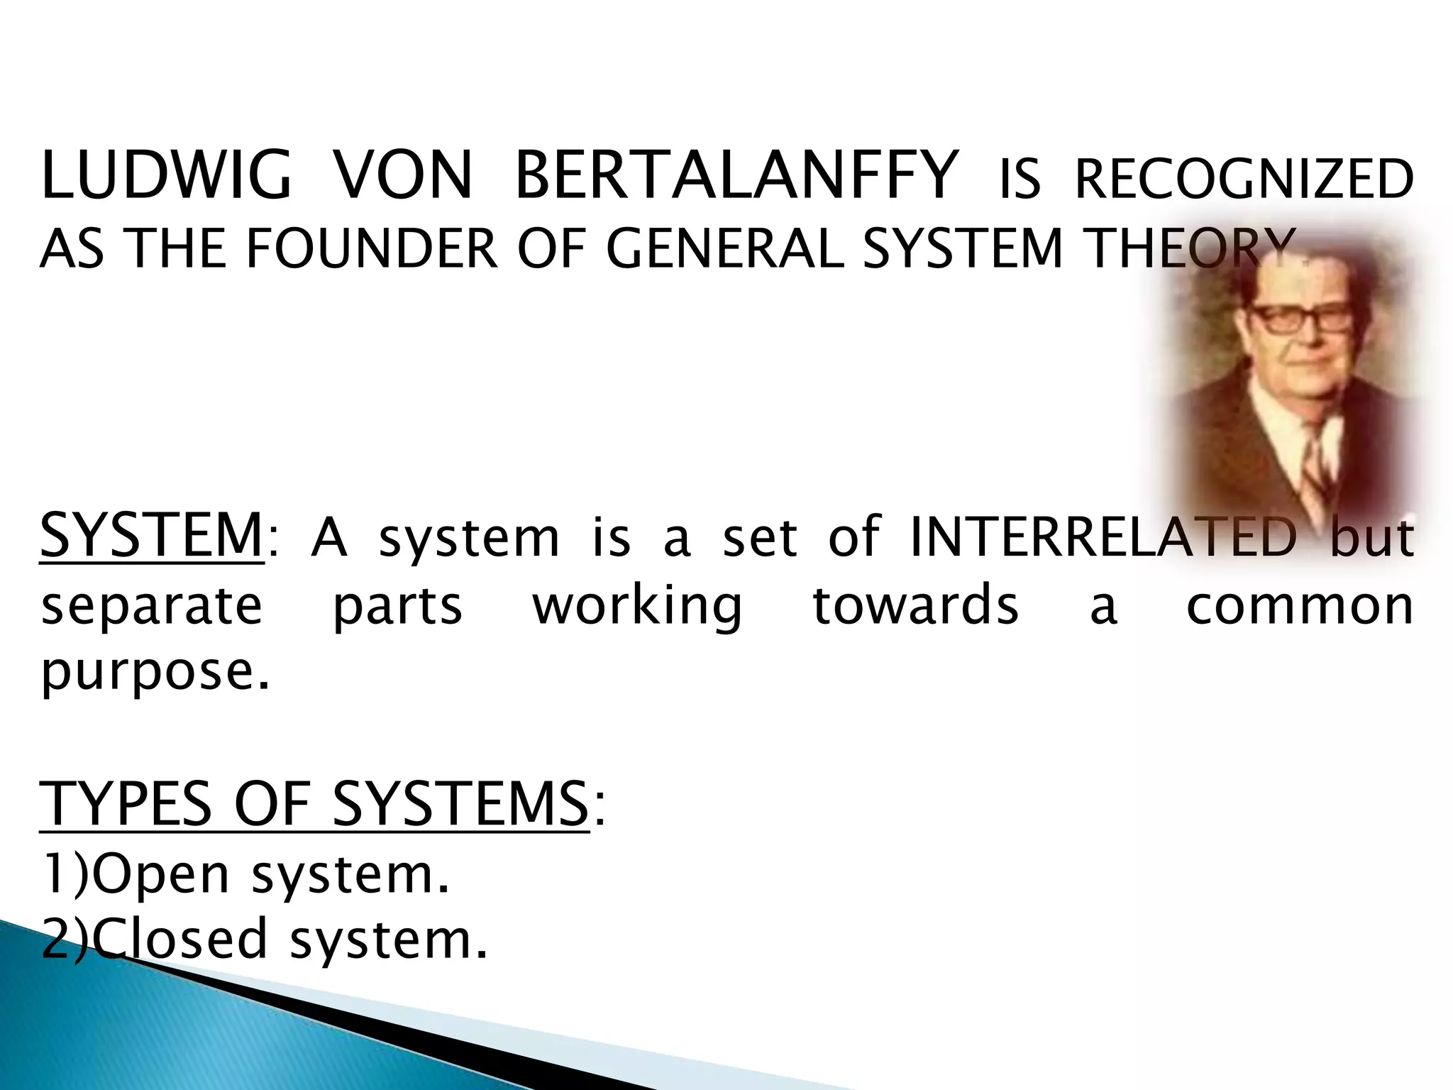
Modern Yönetim Yaklaşımları: Sistemler Kuramı
https://www.slideshare.net/slideshow/modern-theories-of-management-46546544/46546544

Slide 15
Sistemler Kuramı: Katz ve Kahn
Von Bertalanffy’nin (1968) öncüsü olduğu Sistem Kuramı;
  Organizasyonların açık sistemler olarak görülmesini savunur (TheBusinessProfessor, 2025).
  Açık Sistem Kuramı, Daniel Katz ve Robert L. Kahn’ın çalışmalarıyla daha da bütünleştirilerek geliştirilmiştir (Yalçınkaya, 2002, s. 104).
Katz ve Kahn (1978), organizasyonların çevreleriyle nasıl etkileşim kurduğunu araştırarak bu fikri geliştirmiş (Miftari, 2024, s. 101) ve açık sistemler kuramı için aşağıdakileri kapsayan bir çerçeve geliştirmiştir:
  Kuruluşlara enerji girdileri
  Bu girdilerin sistem içinde dönüşümü
  Enerji çıktıları
  Geri dönüşüm (TheBusinessProfessor, 2025).

Slide 16
Sistemler Kuramı: Katz ve Kahn’ın Katkıları
Dönüşüm süreci (kuruluşlara enerji girdileri ve bu girdilerin sistem içinde dönüşümü), ürün veya hizmet yaratmak için enerjilerin veya girdilerin kullanılmasını içerir.
Enerji çıktıları ise tüketicilere dağıtılan ürün veya hizmetlerdir.
Son olarak geri dönüşüm, çıktıların dolaylı olarak kuruluşa geri dönüştürülmesi anlamına gelir.
Örneğin,
  Bir şirket bir tost makinesi sattığında, elde edilen gelir, kuruluş için bir girdi durumuna gelir ve bu girdi, örneğin çalışanlara ödeme yapmak veya malzeme satın almak için kullanılır.
  Açık bir sistemin dört aşamasını tanımlamanın yanı sıra, Katz ve Kahn, açık sistemler kuramını destekleyen ve başarılı kuruluşların tasarımı için çıkarımları olan diğer çeşitli kurumsal özellikleri de listelemiştir.
Örneğin,
  Tüm kuruluşların dağınıklığa veya ölüme doğru ilerlediğini öne süren evrensel entropi yasasını kabul etmişlerdir. Ancak açık bir sistem, harcadığından daha fazla enerjiyi çevreden ithal ederek ve böylece negatif entropiye ulaşarak gelişmeye devam edebilir (TheBusinessProfessor, 2025).

Slide 17
Sistemler Kuramı: Katz ve Kahn’ın Katkıları
Örneğin,
  Başarısız bir şirket, şirketin enerji girdilerini dönüştürme biçimini iyileştiren yeni bir CEO getirerek kendini yeniden canlandırabilir.
Organizasyonların bir diğer özelliği de «dinamik homeostaz»dır;
Bu, tüm başarılı organizasyonların alt sistemler arasında denge kurabilmesi gerektiği anlamına gelir.
Dolayısıyla, alt gruplar dış etkilere uyum sağlarken kabaca bir denge durumunu korumalıdır.
Katz ve Kahn, açık sistemleri eş-sonlulukla (equifiniality) tanımlar.
Eş-sonluluk kavramı, organizasyonların aynı nihai duruma birkaç farklı yoldan ulaşabileceğini öne sürer.
Aslında, gidişat sabit değildir ve hem iç hem de dış etkiler müdahale ettikçe organik olarak gelişebilir (TheBusinessProfessor, 2025).

Slide 18
Sistemler Kuramı: Katz ve Kahn’ın Katkıları
Katz ve Kahn’ın görüşleri ve katkıları özetle şunlardır (Yalçınkaya, 2002):
  Açık Sistem Modeli: Katz ve Kahn, örgütleri ve diğer sistemleri açık sistemler olarak görürler. Bu modelde, sistemler sürekli olarak çevreleriyle enerji, bilgi ve kaynak alışverişinde bulunur. Girdi (insan, bilgi, enerji), dönüşüm (üretim, yönetim süreçleri) ve çıktı (ürün, hizmet, bilgi) sürekli bir döngü içindedir.
  Sürekli Girdi ve Çıktı: Açık sistemlerde, girdiler sürekli alınır ve bu girdiler işlenerek çıktı durumuna getirilir. Bu süreçte geri bildirim (feedback) mekanizması devreye girer. Bu mekanizma sayesinde sistem, performansını ölçer ve gerektiğinde kendini ayarlar.
  Geri Bildirim ve Denetim: Sistemler, çıktılarını ve performanslarını izleyerek, bu bilgiyi kullanıp sistemlerini dengede tutmaya çalışır. Pozitif geri bildirim, sistemin mevcut etkinliklerini güçlendirir, gelişmeyi ve sürekliliği sağlar; negatif geri bildirim ise sistemin hedeflerinden sapmasını engelleyerek dengeyi sağlar.
  Dinamik ve Adaptif Sistemler: Katz ve Kahn’a göre, örgütler ve diğer sistemler, çevresel değişikliklere uyum sağlamak ve gelişmek için sürekli değişim ve uyum mekanizmalarını kullanırlar. Bu sayede sistemler hayatta kalır ve gelişir.
  Çevre ile Etkileşim: Katz ve Kahn, örgütlerin ve sistemlerin çevreleriyle sürekli etkileşim içinde olduğunu ve bu etkileşimin örgütlerin başarısı için temel olduğunu vurgularlar. Bu nedenle, örgütler çevresel koşullara uyum sağlayabilmek için açık sistem yaklaşımını benimsemelidir (Yalçınkaya, 2002).

Slide 19
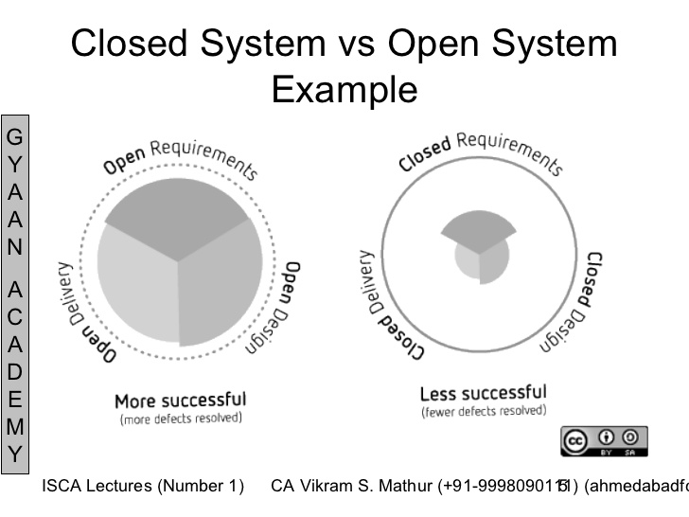
Sistemler Kuramı: Katz ve Kahn’ın Katkıları
Katz ve Kahn, açık sistem kuramını örgüt yönetiminde kullanarak, örgütlerin çevreleriyle olan ilişkisini ve bu ilişkilerin örgüt performansına etkisini detaylı şekilde açıklamıştır. Kuram, örgütlerin çevreyle uyum içinde olmaları, sürekli kendilerini yenilemeleri gerektiğine işaret ederek, yönetim bilimlerine önemli bir yeni bakış açısı kazandırmıştır. Ayrıca, sistemlerin sürekli geri bildirim alarak kendilerini ayarlamaları gerektiği fikriyle, örgütlerin esnek ve adaptif olmaları gerektiğini ortaya koymuşlardır (Yalçınkaya, 2002).
https://opensystemsperspective.weebly.com/comparison.html

Slide 20
Modern Yönetim Yaklaşımları: Durumsallık Kuramı
Durumsallık Yaklaşımı (Contingency Approach), 1960’lı yıllarda ortaya çıkan ve 1980’li yıllarda gelişen modern bir yönetim anlayışıdır.
Bu yaklaşım, her örgütün kendine özgü bulunduğu ve tek bir doğru yönetim biçimi olmadığını savunur.
Ana Fikir: Her örgüt farklıdır. Bu yüzden, her örgüte en uygun yönetim tarzı, örgütün iç ve dış durumuna göre belirlenmelidir. Yani, “Her durumda en iyi yönetim yolu” (One the Best Way) diye bir şey yoktur.
Değişkenler: Benzer koşullarda aynı ilkenin iki defa uygulama şansı hemen hemen yoktur. Bu bakımdan, değişen kişileri, başka değişkenleri, değişik koşulları ve daha pek çok değişken ögeyi hesaba katmak gerekir.
Durumsallık Yaklaşımı, Klasik Yönetim anlayışının “İnsansız Örgütler” ve Neo-Klasik Yönetim anlayışının “Örgütsüz İnsanlar” temel varsayımları yerine veya yönetimde geçerli evrensel ilkeler bulma; “En İyi Yol” (One the Best Way) arama yerine, her örgütün kendine özgü koşullarının farklı yönetim biçimlerini gerektirebileceği temel görüşüne dayanmaktadır (Tortop vd., 2017, s. 205).

Slide 21
Modern Yönetim Yaklaşımları: Durumsallık Kuramı
Durumsallık yaklaşımının temel düşüncesi, her yerde ve her koşulda geçerli bir yönetim biçiminin bulunmayacağıdır.
Yönetim biçimini belirleyen etkenleri dışsal etkenler ve içsel etkenler şeklinde iki kategoride ele alan, Durumsallık Yaklaşımının kuramcılarına göre; her örgütün kendine özgü iç ve dış etkenlerle karşı karşıya bulunduğu, bu yüzden her örgütün durumunun diğer örgütlerden farklı olacağı düşünülmektedir.
Bu temel varsayıma dayalı olarak yöneticilerin önceden benimseyebilecekleri hiçbir evrensel yönetim ilkesinin veya yönetim tekniğinin bulunamayacağı kabul edilmektedir.
Yöneticiler, her örgütü ayrı ayrı inceledikten sonra, her örgütün durumuna uygun model, teknik veya ilkeler belirleyebilecekleri; belirledikleri bu modelin, teknik ve ilkelerin sadece söz konusu örgütün durumuna uygun düşebileceği, her yeni örgüt için yeni araştırmaların gerektiği görüşünü benimsemektedir.
Dışsal etkenler, örgütün sunduğu hizmetlerden yararlananlar, pazar koşulları, rekabet ve devlet müdahalesi vb.dir.
İçsel etkenler, yapılacak iş, personelin niteliği, kullanılan teknoloji ve örgütün amaçları vb.dir (Tortop vd., 2017, ss. 205-206).

Slide 22
Modern Yönetim Yaklaşımları: Durumsallık Kuramı
Yönetim Biçimi:
  Çevre değişiyorsa, örgüt yapısı ve yönetim tarzı da değişmelidir.
  Her örgüt, kendi ortamına ve koşullarına göre en uygun yönetim şekliyle yönetilmelidir.
Çevre Farklılıkları:
  İstikrarlı ve durağan ise, daha geleneksel ve merkeziyetçi yönetimler uygun olur.
  Çok değişken ve karmaşık ise, esnek ve katılımcı yönetimler daha uygundur.
Yönetim ve Teknoloji:
  Teknoloji hızlı gelişiyorsa, örgütlerin yapısı ve yönetim tarzı da buna uyum sağlayacak biçimde değişmelidir.
Sonuç:
  Durumsallık Yaklaşımı, yönetimde esneklik ve uyumun önemini vurgular.
  Her örgüt farklıdır, bu yüzden aynı yönetim tarzı her yerde işe yaramaz.
  Yöneticiler, örgütün durumunu iyi analiz edip ona uygun yönetim biçimini seçmelidir (Tortop vd., 2017, ss. 207-213).

Slide 23
Modern Yönetim Yaklaşımları:
Durumsallık Kuramına İlişkin Genel Değerlendirme
Sistem kuramında belirtildiği gibi, günümüz organizasyonları oldukça karmaşıktır ve her durumda işe yarayan tek bir doğru yönetim stratejisi olamaz.
Durumsal yaklaşım, tek bir yönetim yönteminin olmadığını ve tüm ilgili gerçeklere dayalı yönetim stratejilerine gereksinim duyulduğunu vurgular.
Her yöneticinin durumu ayrı ayrı değerlendirilmesi, geniş bir iç ve dış faktör yelpazesini dikkate alması ve ardından odak noktasını mevcut duruma en uygun eyleme yönlendirmesi gerekir.
Bu yaklaşım, bir bakıma çeşitli yönetim düşünce ekollerini bütünleştirmeye çalışır; aksi durumda, çeşitli ekollerin ilke ve kavramlarının her koşulda genel ve evrensel bir uygulanabilirliği olmadığı açıktır.
Durumsal yaklaşım, yöneticilerin önemli durumsal faktörleri belirlemede en faydalı becerileri geliştirmeleri gerektiğini öne sürer. Belirli bir durumda hangi tekniğin yönetim hedeflerine ulaşılmasına en iyi şekilde katkıda bulunacağını belirleyebilmelidirler.
Yöneticiler bir tür durumsal duyarlılık geliştirmeli ve seçici bir şekilde uygulamalıdırlar (Sridhar, 2017).

Slide 24
Modern Yönetim Yaklaşımları:
Durumsallık Kuramına İlişkin Genel Değerlendirme
Durumsallık yaklaşımı en çok organizasyonu motive etme, yönlendirme ve yapılandırma etkinliklerinde uygulanır.
Diğer potansiyel uygulama alanları arasında; çalışan gelişimi ve eğitimi, ademi merkeziyetçilik kararları (idari yapının kuruluş ve işleyişi ile ilgili bir uygulama tarzı olup merkez teşkilatına bağlı olmayan yerinden yönetim birimlerinin bağımsız karar almasını mümkün kılan bir alt idare şeklidir) iletişim ve denetim sistemlerinin kurulması ve bilgi-karar sistemlerinin planlanması yer alır.
Durumsallık kuramının motivasyon üzerindeki etkisi, davranışın çevrenin önemli yönlerine verilen bireysel tepkilerden kaynaklandığı ve bireylerin çevrelerindeki etkiler tarafından motive edildiğidir.
Liderlik üzerindeki etkisi ise, yöneticilerin astlarına karşı yalnızca nazik ve anlayışlı olmakla kalmayıp aynı zamanda esnek liderler olmaları ve doğru zamanda harekete geçmeleri gerektiğidir (Sridhar, 2017).

Slide 25
Modern Yönetim Yaklaşımları:
Durumsallık Kuramına İlişkin Genel Değerlendirme
Durumsallık liderliği, bir liderin nasıl davranması gerektiğini etkileyen liderlik durumunun yönlerini ele alır ve tartışır.
Bu kuram, özellikle organizasyonun ortamına ve kullandığı teknolojiye uyum sağlayacak şekilde tasarlanması gerektiğini söyler.
Araştırmacılar, ortam ne kadar karmaşık ve değişkense, yapının da o kadar esnek olması gerektiğini savunur.
Bir üretim organizasyonununki gibi bürokratik bir yapı, yalnızca istikrarlı ve değişmeyen bir ortamda etkili olabilir.
Bir Ar-Ge kuruluşu, daha esnek bir yapının en etkilisi olduğunu görebilir (Sridhar, 2017).

Slide 26
SONUÇ VE DEĞERLENDİRME
Bu ders kapsamında, yönetim düşüncesinin evrimsel süreci ve modern yönetim yaklaşımlarının temel ilkeleri ayrıntılı biçimde ortaya konmuştur.
Sistemler Kuramı ve Durumsallık Kuramı gibi kuramsal yaklaşımlar, organizasyonların karmaşık ve dinamik yapısını anlamada oldukça büyük öneme sahip olup, çevresel değişimlere uyum sağlama ve sürdürülebilirlik açısından temel ilkeleri ortaya çıkarmaktadır.
Ayrıca, bu yaklaşımlar sayesinde, örgütlerin çevreleriyle etkileşim durumunda olmaları, geri bildirim mekanizmaları ve esneklik kavramlarının yönetim süreçlerine entegre edilmesi gerektiği vurgulanmıştır.
Öğrencilerin, bu kuramsal bilgiler ışığında, organizasyonların farklı durumlara göre uyarlanabilir yapılar geliştirmeleri ve yönetim kararlarını daha bilinçli biçimde almalarına ilişkin arka planı kavramaları hedeflenmiştir.
Sonuç olarak, günümüz yönetim anlayışlarının gelişimi, organizasyonların karmaşık yapısına uygun, insan odaklı ve çevreyle uyum sağlayan yeni stratejilerin benimsenmesini zorunlu kılmakta olup, bu dersin amacı da öğrencilerin bu kuramları kavrayarak, uygulamada etkin biçimde kullanabilmelerini sağlamaktır.

Slide 27
Kaynakça
Bilgin, H. (2022). Sistem teorisi ve yeni sistemin politika kurulları. Erzincan Binali Yıldırım Üniversitesi İktisadi ve İdari Bilimler Fakültesi Dergisi, 4(2), 53-70. https://doi.org/10.46482/ebyuiibfdergi.1206591
TheBusinessProfessor (2025, 23 Şubat). Open Systems Model (Katz and Kahn) – Explained. https://thebusinessprofessor.com/open-systems-model-katz-and-kahn-explained/
Miftari, F. (2024). The impact of modern management theories. UTMS Journal of Economics 15(1), 99–108.
Pouvreau, D. ve Drack, M. (2007). On the history of Ludwig von Bertalanffy’s ‘General Systemology’, and on its relationship to Cybernetics – Part I: Elements on the origins and genesis of Ludwig von Bertalanffy’s ‘General Systemology’. International Journal of General Systems, 36(3), 281–337.
ScottL (2015, 20 Kasım). Systems theory terms. https://www.lesswrong.com/posts/DshBToGnNbTBD7BSw/systems-theory-terms
Seçtim, H. ve Erkul, H. (2020). Yönetim yaklaşımları üzerine kuramsal bir değerlendirme. Management and Political Sciences Review, 2(1), 18-50.
Sridhar, M. S. (2017). Schools of management thought. ResearchGate
Tortop, N., İşbir, E. G., Aykaç, B., Yayman, H. ve Özer, M. A. (2017). Yönetim Bilimi. 11.bs. Nobel Yayıncılık.
Yalçınkaya, M. (2002). Açık Sistem Teorisi ve okula uygulanması. Gazi Üniversitesi Gazi Eğitim Fakültesi Dergisi, 22(2), 103-116.

